Slide 1
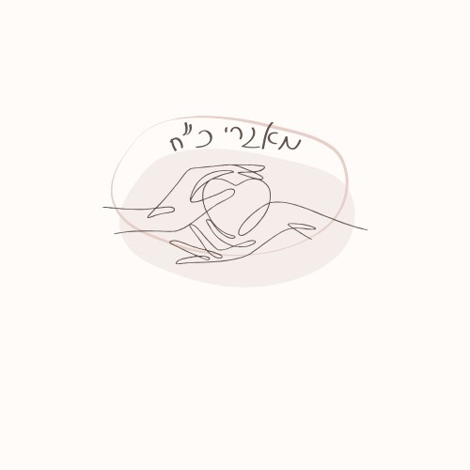
משרד החינוך
מינהל פדגוגי
אגף בכיר שירות פסיכולוגי ייעוצי
כלים ופעילויות לחיזוק כוחות ולניהול שיח רגשי
לתלמידים ולצוות החינוכי
סביבון אנושי – מפגשים בסיבוב
צוות חינוכי
Notes:
מטרת המפגש:
חיזוק הלכידות החברתית כדרך להגברת החוסן האישי והקבוצתי.

Slide 2
סביבון אנושי
מפגשים בסיבוב
Notes:
למנחה:
מומלץ שהפעילות תתקיים בעמידה.
מהלך הפעילות:
- המשתתפים יתחלקו לשתי קבוצות - קבוצה אחת תעמוד במעגל חיצוני, וקבוצה שניה תעמוד במעגל פנימי.
בסימן המנחה, קבוצה א תסתובב עם כיוון השעון, וקבוצה ב תסתובב כנגד כיוון השעון. - בסימן המנחה, הסיבובים ייעצרו, מי שבמעגל הפנימי יסתובב לבן/בת הזוג שנעצרו מולו במעגל החיצוני.
בכל עצירה כזו, המנחה יקריא שאלה מתוך המצגת ובני הזוג ישתפו זה את זה וישוחחו על השאלה הזו במשך זמן קצוב (40-60 שניות, לשיקול דעת המנחה). בסימן המנחה, המעגלים ימשיכו להסתובב ושוב ייעצרו, והזוגות השונים ישוחחו על השאלות שיוצגו, וחוזר חלילה...
- במהלך המפגש הקצר בזוגות, יתייחסו המשתתפים לשאלה: "מה אתם יותר?" בתגובה מהירה ואסוציאטיבית, וינהלו שיח קצרצר של עד דקה.
- לשאלות מסוימות ניתן להקצות זמן ארוך יותר על מנת להגיע לרבדים עמוקים יותר של שיתוף, כפי שמופיע בהערות לכל שקופית.
לתשומת ליבכם: בהערות לכל שקופית כתובה הרחבה שניתן להיעזר בה על מנת לעורר שיח יותר עמוק ומשמעותי בתוך הזוגות.
- ניתן להיעזר בסביבון אמיתי, כך שממשיכים להסתובב כל עוד הסביבון מסתובב, וכשהסביבון נעצר - נעצרים.

Slide 3
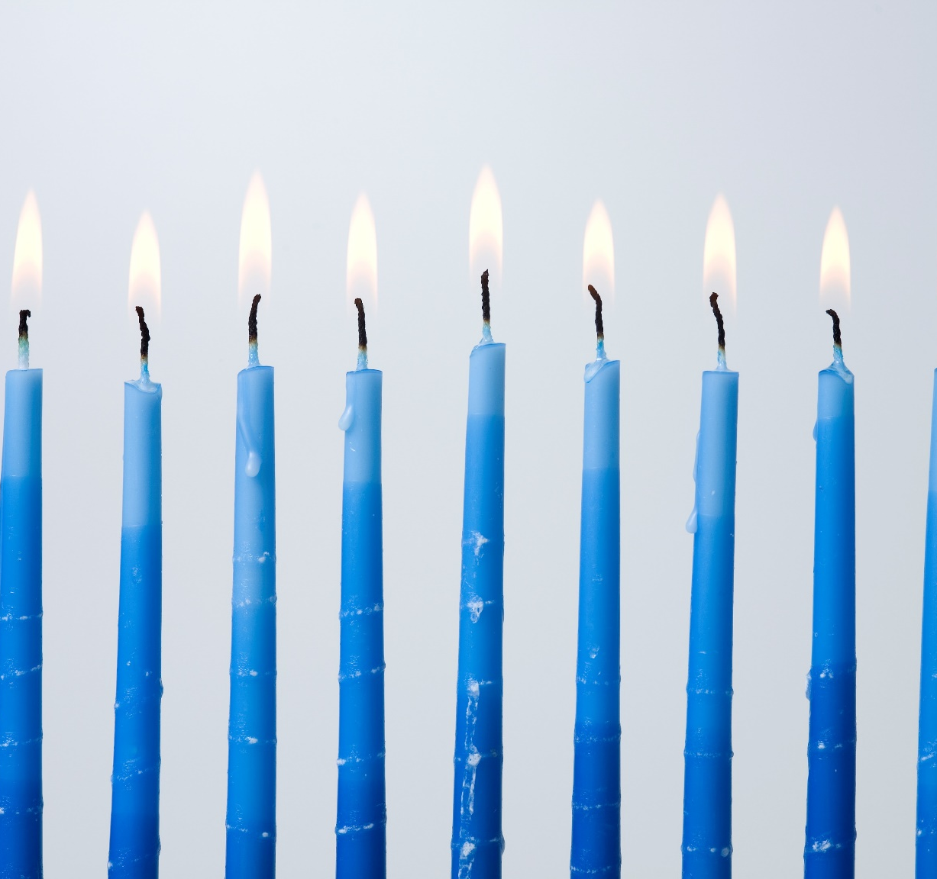
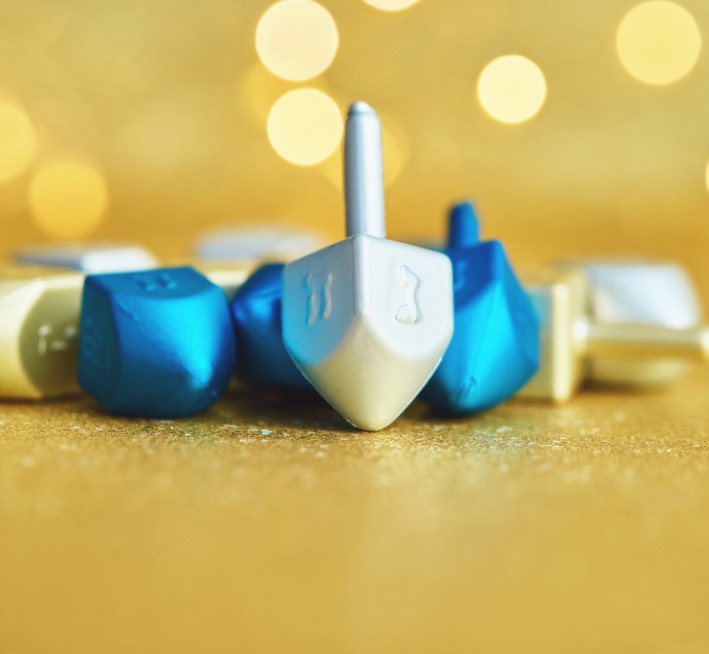
מה אתם יותר?
או
רואה את החושך מתוך האור
מתמקד/ת בנקודות האור מתוך החושך
Notes:
הערות למנחה:
במהלך המפגש הקצר בזוגות, יוכלו המשתתפים להתייחס לשאלה: "מה אתם יותר?" –
בתגובה מהירה, אסוציאטיבית ולנהל שיח קצרצר של עד דקה, שלאחריו הסביבון האנושי ימשיך להסתובב לקראת המפגש הבא בזוגות.
להרחבה: ניתן לעצור לשיח מעמיק יותר וממושך יותר.
נושאים להעמקה:
- תנו דוגמה המייצגת את הבחירה שלכם.
- מהם הרווחים שלי בכל אחת מהבחירות?
- כיצד מה שקורה סביבי, משפיע עליי ועל הבחירה שלי במה להתמקד?
- עד כמה אני מרוצה ממה שאני כרגע? מה הייתי רוצה לשמר? לשנות?

Slide 4
מה אתם יותר?
או
לביבה
סופגניה
Notes:
נושאים להעמקה:
- אפשר להתייחס בבחירה לצורה, למרקם של המאכלים, לצורת ההכנה, למרכיבים, לטעם (מתוק/מלוח)
אפשר להתייחס למשמעויות מילוליות: האם אני יותר סופג/ת (נוטה לספוג לתוכי, לשמור בלב) או יותר לבבי/ת (למשל: אומרת את שעל ליבי).
האם אני מרוצה ממה שאני כרגע? מה הייתי רוצה לשמר? לשנות?

Slide 5
מה אתם יותר?
או
זקוק/ה
לנס קפה
מחכה
לנס
Notes:
נושאים להעמקה:
למה אני זקוק/ה יותר כרגע? לנס? או שפשוט לזמן לקפה, זמן לנשום?
מתי אני עוצר/ת לקפה? עוצר/ת לקחת אוויר?

Slide 6
מה אתם יותר?
או
דמי חנוכה -משהו לאחר
דמי חנוכה -
משהו לעצמי
Notes:
נושאים להעמקה:
למקרה שתרצו לעצור לשיח מעמיק יותר וממושך יותר, להלן הצעות לנקודות להעמקה:
מהם הדברים שממלאים אותי בכל אחת מהבחירות?
מה המינון שנכון לי בהתייחס לשתי האפשרויות?
האם אני מרוצה ממה שאני כרגע? מה הייתי רוצה לשמר? לשנות?

Slide 7
מה אתם יותר?
או
מדליק
מכבה
Notes:
נושאים להעמקה:
מתי אתם מוצאים בכם כוחות "להדליק" - למלא באנרגיות טובות את האחרים ומתי אתם חשים מרוקנים וצוללים אל אנרגיות פחות טובות שאולי משפיעות עליכם ועל הסביבה?
האם בתקופה האחרונה מצאתם את עצמכם יותר מדליקים-אופטימיים או יותר מכבים-פסימיים?
האם אני מרוצה ממה שאני כרגע? מה הייתי רוצה לשמר? לשנות?

Slide 8
מה אתם יותר?
או
נר שמיני
נר ראשון
Notes:
נושאים להעמקה:
אפשר להתייחס לחוויה של להיות הראשון או השמיני (ראשון הוא פורץ דרך, ייחודי, נמצא לבד ועומד בפני עצמו, בולט. במקרה זה, השמיני הוא האחרון, לא נמצא לבד, מתווסף לאחרים שכבר נמצאים לפניו).
מה הרווחים שלי בבחירה זו? מהם הוויתורים?
האם אני מרוצה ממה שאני כרגע? האם הייתי רוצה לשמר? לשנות?

Slide 9
מה אתם יותר?
או
השמש
אחד הנרות
Notes:
נושאים להעמקה:
מתי חשוב לי להנהיג/להוביל? מתי נעים לי להיות אחד מן השורה? מה כל אחת מהבחירות גורמת לי להרגיש?
האם בתקופה האחרונה מצאתי את עצמי בוחר/ת בחירה הפוכה ממה שהאני בוחר/ת בדרך כלל? (למשל: מישהו שבדרך כלל מוביל, יוזם ומנהיג שבחר לתת לאחרים להוביל)
- האם אני מרוצה ממה שאני כרגע? מה הייתי רוצה לשמר? לשנות?

Slide 10
מה אתם יותר?
או
פתילת שמן
נר שעווה
Notes:
נושאים להעמקה:
ניתן להתייחס למצב הצבירה, למרקם החומרים (שבירות/קשיות/רכות/נזילות), לשמן הנוזלי והנשפך אל מול הנר שהוא קשיח ועמיד.
מתי/באילו מקרים תעדיפו להיות כל אחד מהדברים?
האם אני מרוצה ממה שאני כרגע? מה הייתי רוצה לשנות? לשמר?

Slide 11
מה אתם יותר?
או
חנוכייה עבודת יד
חנוכייה מכסף
Notes:
נושאים להעמקה:
אפשר להתייחס להעדפות/לדברים שממלאים אותי בחיים: מה אעדיף - קנייה של פריט מוכן וגמור אל מול מאמץ של הכנה בכוחות עצמי?
מה עוזר לחנוכייה שבי לדלוק טוב יותר- משהו חיצוני מן המוכן, או משהו שעמלתי עליו בכוחות עצמי?
אפשר להתייחס לערך כספי/סנטימנטלי.
האם אני מרוצה ממה שאני כרגע? מה הייתי רוצה לשנות? לשמר?

Slide 12
מה אתם יותר?
או
על אדן החלון
בפתח הבית
Notes:
נושאים להעמקה:
- אפשר להתייחס לאופן שבו אתם מעדיפים להציג את האור שלכם (את המסר שיש לכם לומר לעולם) : האם לעיני הכל, בחלון? (רשתות חברתיות, העלאה לסטטוסים וכו') או בפתח הבית, כלומר אל מול מי שנכנס פנימה אל ביתכם?
- האם בתקופה האחרונה מצאתם את עצמכם בוחרים בחירה הפוכה ממה שהייתם בוחרים בדרך כלל? (למשל: מישהו שבדרך כלל לא משתף ברבים/ברשתות מצא עצמו משתף, ולהפך מי שבדרך כלל משתף ברבים ובוחר כעת לשתף רק אנשים קרובים)
- האם אני מרוצה ממה שאני כרגע? מה הייתי רוצה לשמר? לשנות?

Slide 13
מה אתם יותר?
או
סביבון שמסתובב
עד שנופל
סביבון
שיודע לעצור ולנוח
Notes:
נושאים להעמקה:
מתי אתם מאפשרים לעצמכם להפסיק לעבוד ולנוח מעט? (בשעת סיום יום העבודה או שאתם נותנים מענה גם בשעות הערב המאוחרות?) האם אתם מצליחים לעצור לפני שאתם נופלים?
האם בתקופה זו יש שינוי בזמן שאתם מקדישים לעבודה לעומת בעבר?
האם אני מרוצה ממה שאני כרגע? מה הייתי רוצה לשמר? לשנות?

Slide 14
מה אתם יותר?
או
לחנות כחנוכייה בבית
להסתובב בחוץ כסביבון
Notes:
נושאים להעמקה:
- מה ממלא אותי יותר בתקופה האחרונה - האם פעילויות/יציאה מחוץ לבית, סידורים, פעילויות, משימות, הסחת דעת בעבודה או פעילויות/שהייה בבית?
- האם אני מרוצה ממה שאני כרגע? מה הייתי רוצה לשמר? לשנות?

Slide 15
או
בית שמאי
בית הלל
Notes:
נושאים להעמקה:
- אפשר להזמין את הזוגות לדון בדרך בה הם בוחרים "לשפוט" את עצמם ואת התנהלותם: האם בחומרה או בחמלה עצמית?
- אפשר להזמין את הזוגות לדון בדרך בה הם בוחרים "לשפוט" את הסובבים אותם: האם לפי הדין, או בחמלה, לדון לכף זכות?
- האם בתקופה האחרונה מצאתם את עצמכם מתנהלים בצורה הפוכה ממה שהייתם מתנהלים בדרך כלל? (למשל: מישהו שבדרך כלל מחמיר עם עצמו ולאחרונה סלחן יותר, ולהיפך)
- האם אני מרוצה ממה שאני כרגע? מה הייתי רוצה לשמר? לשנות?

Slide 16
או
טפלון -
לא נדבק אלי כלום
סופג/ת הכל פנימה
כמו סופגניה
Notes:
נושאים להעמקה:
- עד כמה אני מכניס/ה ללב את כל מה שקורה סביבי? - האם אני מצליח/ה שלא כל הכאב הגדול הזה יחדור לתוכי?
כיצד ניתן לשמור על עצמנו גם בזמנים קשים?
האם אני מרוצה ממה שאני כרגע? מה הייתי רוצה לשמר? לשנות?

Slide 17
הבנתי ש..
הלוואי ש...
בא לי לומר...
מאחל/ת לנו
ש...
Notes:
סיכום

